Slide 1
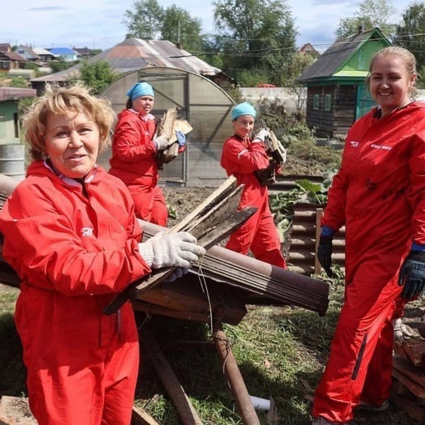
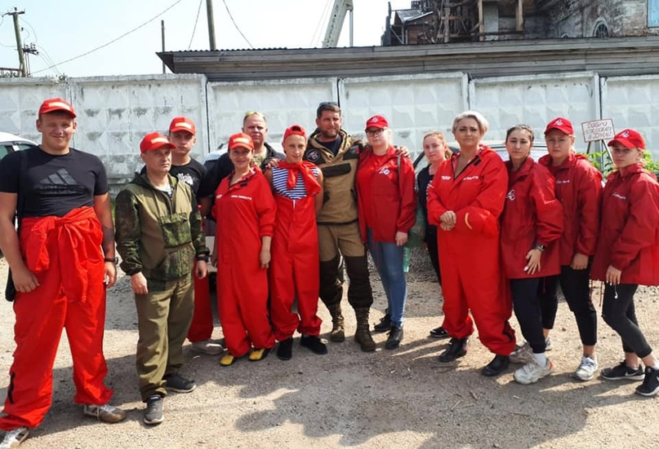
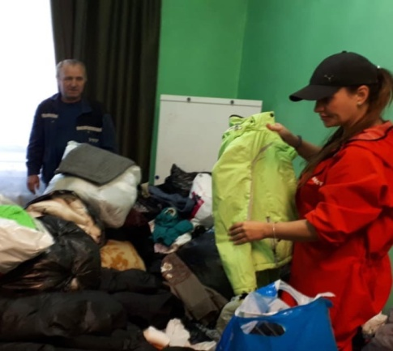
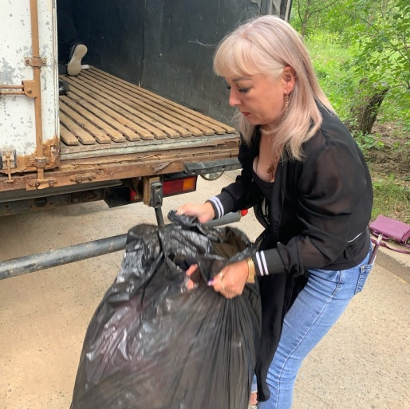
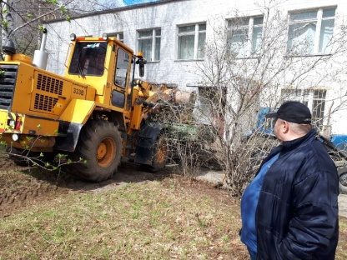
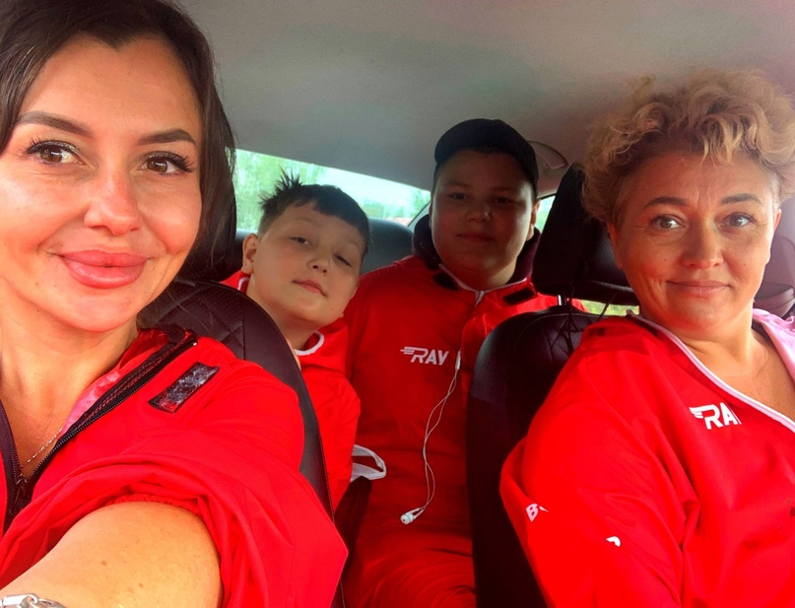
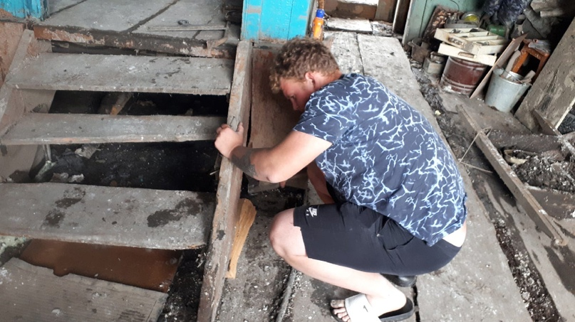
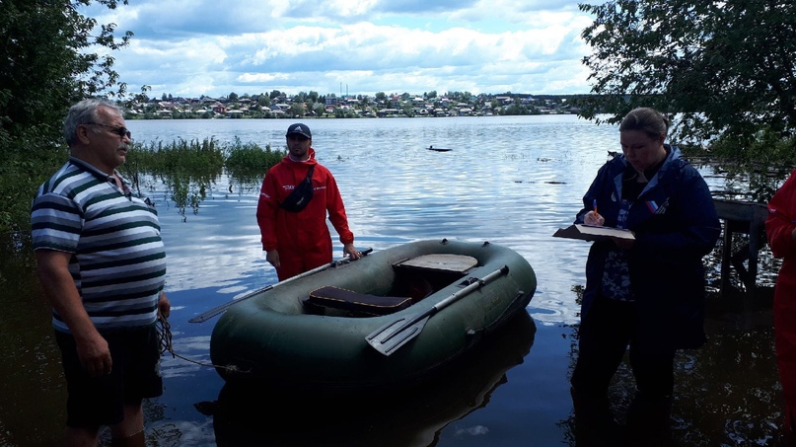
Проект «Патруль Добра»
Цель: Сохранение населения и его здоровья. Забота о благосостоянии города, области и его жителях

Slide 2
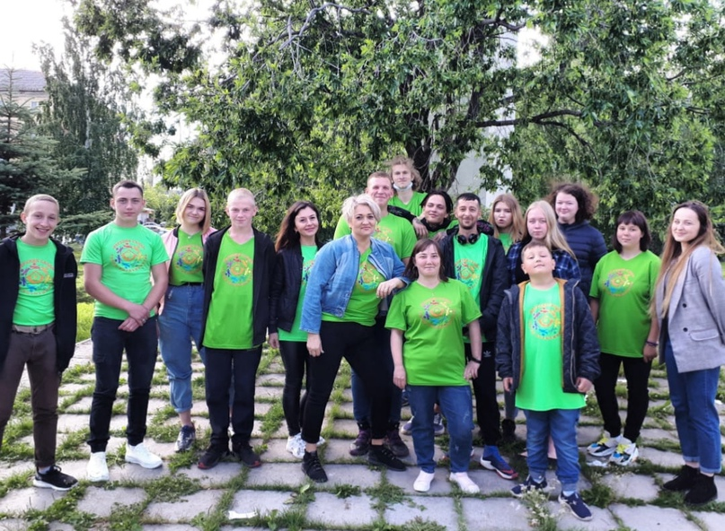
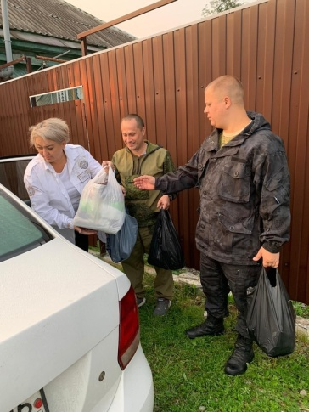
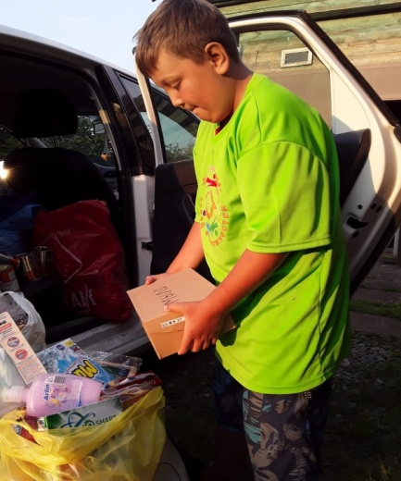
В него входят разовые благотворительные Акции: - сбор и раздача нуждающейся конкретной целевой группе утвари: одежды,обуви,посуды,постельного белья; -привлечение денежных средст через Акции (велопробеги,танцевальные флешмобы и т.п.) конкретному человеку,нуждающегося в помощи: - сбор продуктов питания, -привлечение и раздача продуктовых наборов, канцелярии,игрушек для конкретной целевой группы, -привлечение и раздача масок (время пандемии), -раздача информационных флаеров,буклетов. Помощь в условиях ЧС

Slide 3
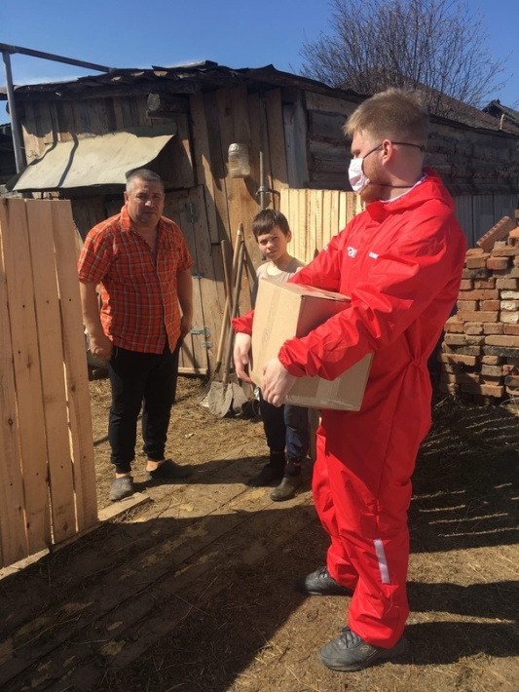
Результаты и достижения
в течении 5 месяцев привлечено: -2400 - масок, 1000 масок роздано совместно с ВСМПО. 2000 - ленточек ко дню России, 1200 - привлечено и роздано продуктовых наборов от благотворительных организаций и предпринимателей, 1500 - флаеров, 400 - флагов ко дню России, 2 - термометра, 22 -набора первоклассника . 63 семьям оказага благотворительная помощь в виде вещей. 2 полные машины вещей были собраны одной из школ города,мы их увезли в Нижние Серги,место затопления.
С 5 июля было затопления 200 жилых домов и 176 садовых участков.Волонтеры работали по 14 часов на улицах города,устроняя последствия наводнения.Развезли 220 продуктовых наборов,100 наборов бытовой химии.7 тонн пятилитровых бутылок воды.Провели Акцию по сбору одежды.Приняли 3 тонны одежды из Екатеринбурга.
Губернатор Свердловской области оценил работу сладеньких волонтёров "На высоком уровне!"

